Slide 1

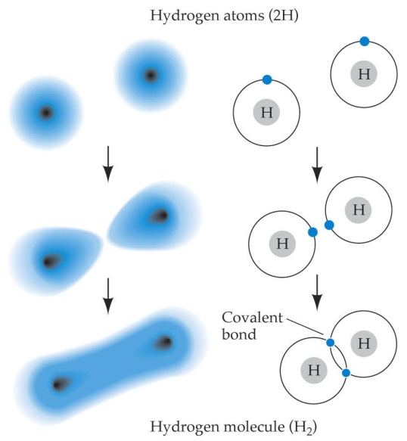
พันธะโคเวเลนต์
พันธะเคมี
คือ พันธะที่เกิดจากการที่อะตอมใช้เวเลนซ์อิเล็กตรอนร่วมกันเป็นคู่ๆ เพื่อให้เวเลนซ์อิเล็กตรอนครบแปดตัวตาม กฎออกเตต (Octet rule)
เป็นพันธะในโมเลกุล ซึ่งธาตุที่เป็นองค์ประกอบมีค่า EN ใกล้เคียงกัน และมีค่า EN ค่อนข้างสูง (อะตอมมีค่า EN สูงจึงไม่มีอะตอมใดยอมเสียอิเล็กตรอน)

Slide 2
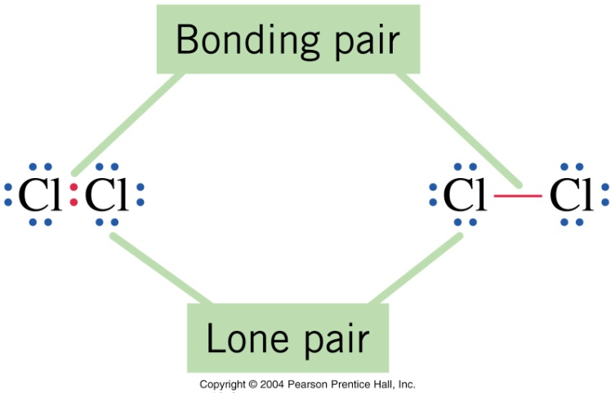
พันธะโคเวเลนต์
พันธะเคมี
คู่อิเล็กตรอนที่ใช้ในการเกิดพันธะ 1 พันธะ (2e–) เรียกว่า อิเล็กตรอนคู่พันธะ (bonding pair)
คู่อิเล็กตรอน (2e–) ที่ไม่ได้ใช้ในการเกิดพันธะ เรียกว่า อิเล็กตรอนคู่โดดเดี่ยว (lone pair)

Slide 3
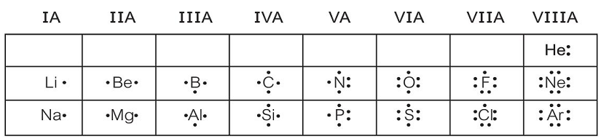

พันธะโคเวเลนต์
พันธะเคมี
สัญลักษณ์แบบจุดของลิวอิสของธาตุบางธาตุ
การเกิดพันธะโคเวเลนต์ของไฮโดรเจนฟลูออไรด์

Slide 4
การเขียนสูตรโครงสร้างสารโคเวเลนต์
พันธะเคมี
  1. สูตรโครงสร้างแบบจุด หรือเรียกว่าโครงสร้างลิวอิส (Lewis structure)
  เป็นการสร้างพันธะโดยการนำเอาเวเลนซ์อิเล็กตรอนมาใช้ร่วมกัน
  การให้หรือ/และรับอิเล็กตรอนของอะตอมทั้งสองอะตอมให้เป็นไปตาม “กฎออกเตต” โดยแสดงเวเลนซ์อิเล็กตรอนเป็นจุด
  2. สูตรโครงสร้างแบบเส้น
  ใช้เส้นตรง 1 เส้น ( — ) แทนอิเล็กตรอนที่ใช้ร่วมกัน 1 คู่
  ใช้เส้นตรง 2 เส้น ( = ) แทนอิเล็กตรอนที่ใช้ร่วมกัน 2 คู่
  ใช้เส้นตรง 3 เส้น ( ≡ ) แทนอิเล็กตรอนที่ใช้ร่วมกัน 3 คู่
  อิเล็กตรอนคู่โดดเดี่ยวที่เหลืออาจเขียนโดยใช้จุดแทน หรือไม่เขียนเลยก็ได้

Slide 5
การเขียนสูตรโครงสร้างสารโคเวเลนต์
พันธะเคมี
ชนิดของพันธะโคเวเลนต์
พิจารณาจากจำนวนอิเล็กตรอนที่ใช้ร่วมกันของอะตอมคู่ร่วมพันธะ ดังนี้
1. พันธะเดี่ยว (Single bond)
2. พันธะคู่ (Double bond)
3. พันธะสาม (Triple bond)

Slide 6

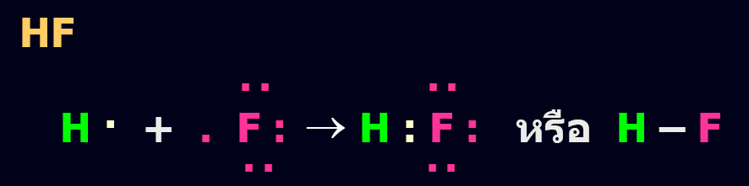
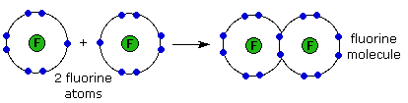
การเขียนสูตรโครงสร้างสารโคเวเลนต์
พันธะเคมี
พันธะเดี่ยว เป็นพันธะโคเวเลนต์ที่ประกอบขึ้นด้วยอิเล็กตรอนคู่เดียว ทั้งสองใช้อิเล็กตรอนร่วมกัน 1 คู่ ใช้เส้น 1 เส้น ( − ) แทนหนึ่งพันธะเดี่ยว เช่น
H₂ (H — H)
F₂ (F — F)

Slide 7
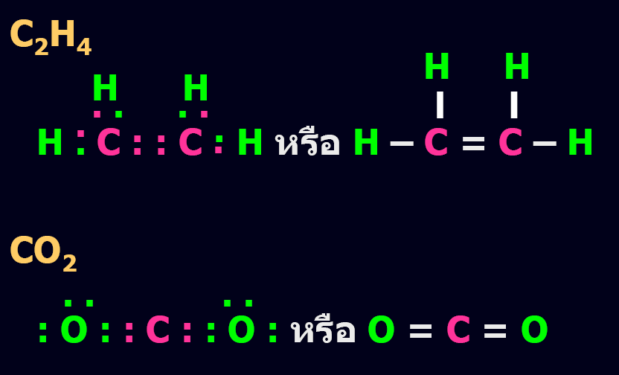

การเขียนสูตรโครงสร้างสารโคเวเลนต์
พันธะเคมี
พันธะคู่ เป็นพันธะโควาเลนต์ที่เกิดจากอะตอมใช้อิเล็กตรอนร่วมกัน 2 คู่ ใช้เส้น 2 เส้น ( = ) แทนหนึ่งพันธะคู่ เช่น
CO₂ (O=C=O)

Slide 8
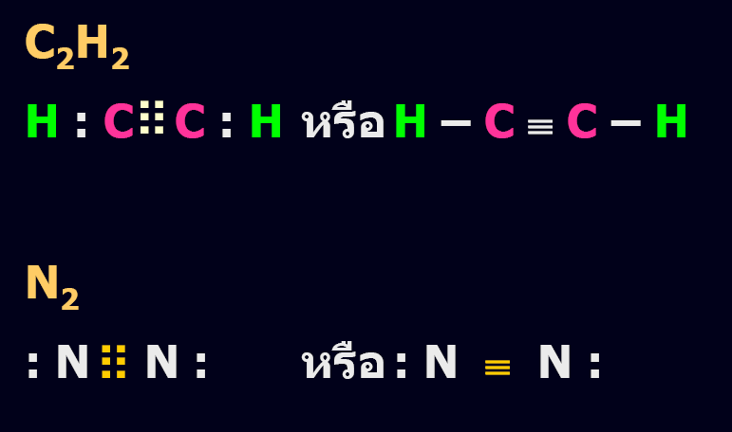
การเขียนสูตรโครงสร้างสารโคเวเลนต์
พันธะเคมี
พันธะสาม เป็นพันธะโควาเลนต์ที่เกิดจากอะตอมใช้อิเล็กตรอนร่วมกัน 3 คู่ ใช้เส้น 3 เส้น ( ≡ ) แทนหนึ่งพันธะสาม เช่น

Slide 9
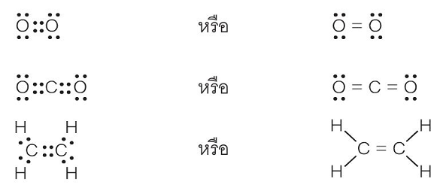

การเขียนสูตรโครงสร้างสารโคเวเลนต์
พันธะเคมี
  ตัวอย่างการเขียนสูตรโครงสร้างของ O₂, CO₂, C₂H₄, N₂ และ C₂H₂

Slide 10
การเขียนสูตรโครงสร้างสารโคเวเลนต์
พันธะเคมี
  ตัวอย่าง จงเขียนสูตรโครงสร้างแบบเส้น และแบบจุดของสารต่อไปนี้
สูตรโมเลกุล | สูตรโครงสร้างแบบเส้น | สูตรโครงสร้างแบบจุด
Br₂
H₂O
CS₂

Slide 11
การเขียนสูตรโครงสร้างสารโคเวเลนต์
พันธะเคมี
  ตัวอย่าง จงเขียนสูตรโครงสร้างแบบเส้น และแบบจุดของสารต่อไปนี้
สูตรโมเลกุล | สูตรโครงสร้างแบบเส้น | สูตรโครงสร้างแบบจุด
N₂H₄
H₂O₂
CH₃OH

